Slide 1

第10章 文件及IO操作
讲师：木棉

Slide 2
目录
1
文件的基本概念
2
文件的读取
3
文件的追加
4
文件的写入
5
with语句
6
知识总结及练习题

Slide 3

10.1 文件的基本概念
文件
文件是以计算机硬盘为载体存储在计算机上的信息集合，文件可以是文本文档、图片、程序等等。计算机文件基本上分为二种：二进制文件（没有统一的字符编码）和纯文本文件（有统一的编码，可以被看做存储在磁盘上的长字符串）。
纯文本文件编码格式常见的有 ASCII、ISO-8859-1、GB2312、GBK、UTF-8、UTF-16 等。
二进制文件与文本文件的一个最主要的区别在于是否有统一的字符编码格式，二进制文件顾名思义是直接由0与1组成，无统一的字符编码。如图片文件（jpg、png），视频文件（avi）等。

Slide 4
10.1 文件的基本概念
绝对路径与相对路径
文件是以计算机硬盘为载体存储在计算机上的信息集合，文件可以是文本文档、图片、程序等等。计算机文件基本上分为二种：二进制文件（没有统一的字符编码）和纯文本文件（有统一的编码，可以被看做存储在磁盘上的长字符串）。
纯文本文件编码格式常见的有 ASCII、ISO-8859-1、GB2312、GBK、UTF-8、UTF-16 等。
二进制文件与文本文件的一个最主要的区别在于是否有统一的字符编码格式，二进制文件顾名思义是直接由0与1组成，无统一的字符编码。如图片文件（jpg、png），视频文件（avi）等。

Slide 5
10.2 文件的读取
读取文件的步骤
打开文件
读取文件内容
关闭文件

Slide 6
10.2 文件的读取
打开文件的模式
mode | 解释
r | 只读【默认模式，文件必须存在，不存在则抛出异常】
w | 只写，写之前会清空文件的内容，如果文件不存在，会创建新文件
a | 追加的方式，在原本内容中继续写，如果文件不存在，则会创建新文件
r+ | 可读可写
w+ | 打开一个文件用于读写。如果该文件已存在则将其覆盖。如果该文件不存在，创建新文件。
a+ | 打开一个文件用于读写。如果该文件已存在，文件指针将会放在文件的结尾。文件打开时会是追加模式。如果该文件不存在，创建新文件用于读写。
b | rb、wb、ab、rb+、wb+、ab+意义和上面一样，用于二进制文件操作

Slide 7
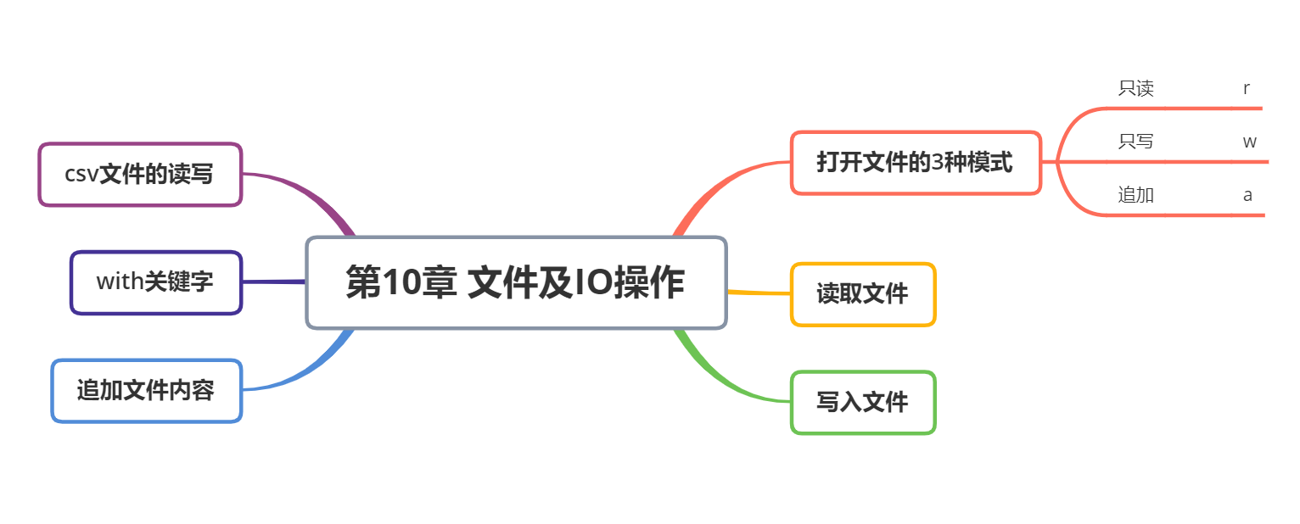
本章总结
Notes:
那就是这种清新的插画风了
那喜欢这种风格的同学 可以扣一波2
让老师知道你喜欢的风格哦
我们多多互动啊
这样在接下来的教学当中呢 老师也会根据大家的喜好来调整教学的内容
好了 在欣赏了这些水彩作品之后呢 我们再来看一下今天的课程案例

Slide 8
本章总结
单词 | 释义
file | 文件
with | 和
open | 打开
read | 读
write | 写
append | 添加
close | 关闭
Notes:
那就是这种清新的插画风了
那喜欢这种风格的同学 可以扣一波2
让老师知道你喜欢的风格哦
我们多多互动啊
这样在接下来的教学当中呢 老师也会根据大家的喜好来调整教学的内容
好了 在欣赏了这些水彩作品之后呢 我们再来看一下今天的课程案例

Slide 9

小试牛刀
5. 下列代码哪个可以用来接收输入的内容（ ）。
a = input
a = input()
C. a = print
D. a = print()
Notes:
那就是这种清新的插画风了
那喜欢这种风格的同学 可以扣一波2
让老师知道你喜欢的风格哦
我们多多互动啊
这样在接下来的教学当中呢 老师也会根据大家的喜好来调整教学的内容
好了 在欣赏了这些水彩作品之后呢 我们再来看一下今天的课程案例

Slide 10
小试牛刀
关于Python文件打开模式的描述，以下选项中描述错误的是
A. 覆盖写模式w
B. 追加写模式a
C. 创建写模式n
D. 只读模式r
Notes:
那就是这种清新的插画风了
那喜欢这种风格的同学 可以扣一波2
让老师知道你喜欢的风格哦
我们多多互动啊
这样在接下来的教学当中呢 老师也会根据大家的喜好来调整教学的内容
好了 在欣赏了这些水彩作品之后呢 我们再来看一下今天的课程案例

Slide 11
小试牛刀
以下选项中，不是Python对文件的打开模式的是
A. 'w'
B. '+'
C. 'c'
D. 'r'
Notes:
那就是这种清新的插画风了
那喜欢这种风格的同学 可以扣一波2
让老师知道你喜欢的风格哦
我们多多互动啊
这样在接下来的教学当中呢 老师也会根据大家的喜好来调整教学的内容
好了 在欣赏了这些水彩作品之后呢 我们再来看一下今天的课程案例

Slide 12
小试牛刀
以下选项中不是Python文件读操作方法的是
A. readline
B. readall
C. readtext
D. read
Notes:
那就是这种清新的插画风了
那喜欢这种风格的同学 可以扣一波2
让老师知道你喜欢的风格哦
我们多多互动啊
这样在接下来的教学当中呢 老师也会根据大家的喜好来调整教学的内容
好了 在欣赏了这些水彩作品之后呢 我们再来看一下今天的课程案例

Slide 13
小试牛刀
Python 文件只读打开模式是
A. w
B. x
C. b
D. r
Notes:
那就是这种清新的插画风了
那喜欢这种风格的同学 可以扣一波2
让老师知道你喜欢的风格哦
我们多多互动啊
这样在接下来的教学当中呢 老师也会根据大家的喜好来调整教学的内容
好了 在欣赏了这些水彩作品之后呢 我们再来看一下今天的课程案例

Slide 14
小试牛刀
以下关于文件的描述，错误的是
A. 二进制文件和文本文件的操作步骤都是“打开-操作-关闭”
B. open() 打开文件之后，文件的内容并没有在内存中
C. open()只能打开一个已经存在的文件
D. 文件读写之后，要调用close()才能确保文件被保存在磁盘中了
Notes:
那就是这种清新的插画风了
那喜欢这种风格的同学 可以扣一波2
让老师知道你喜欢的风格哦
我们多多互动啊
这样在接下来的教学当中呢 老师也会根据大家的喜好来调整教学的内容
好了 在欣赏了这些水彩作品之后呢 我们再来看一下今天的课程案例

Slide 15
人生苦短，我用python

